Slide 1
Úlohy 5, 9 a 14
František Kundracik
Katedra experimentálnej fyziky FMFI UK v Bratislave

Slide 2
5. Pískajúca sieť
Keď prúd vody naráža na pevnú kovovú sieť pod určitým uhlom, možno počuť pískanie. Preskúmajte, ako vlastnosti sieťky, prúdu a veľkosť uhla ovplyvňujú charakteristiky zvuku.

Slide 3
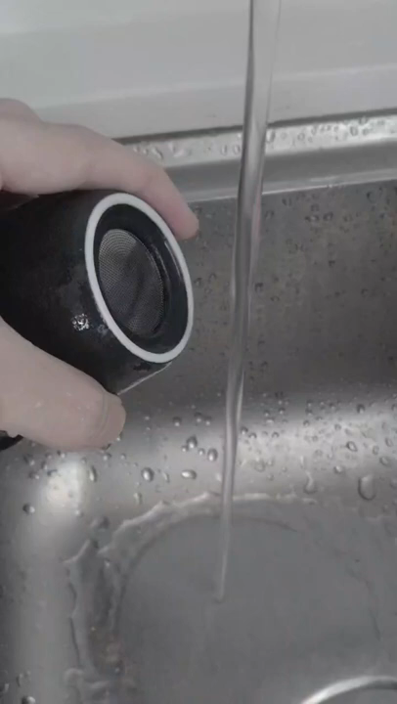
Demonštrácia javu
Bude treba nájsť vhodné sitko, jav sa mi nepodarilo zreprodukovať!

Slide 4
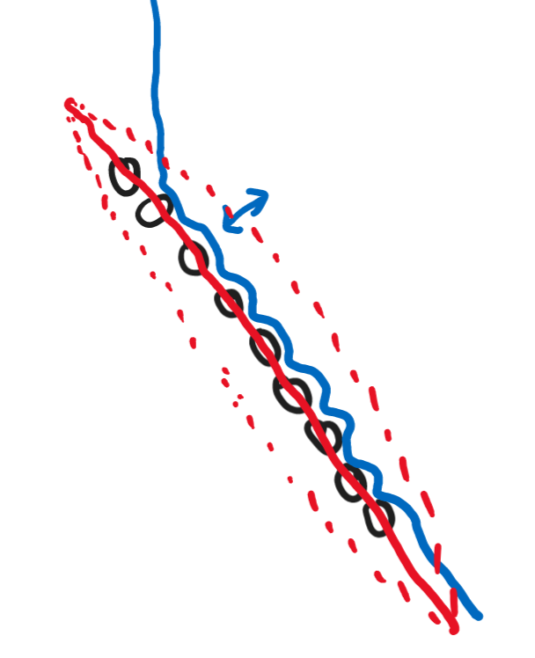
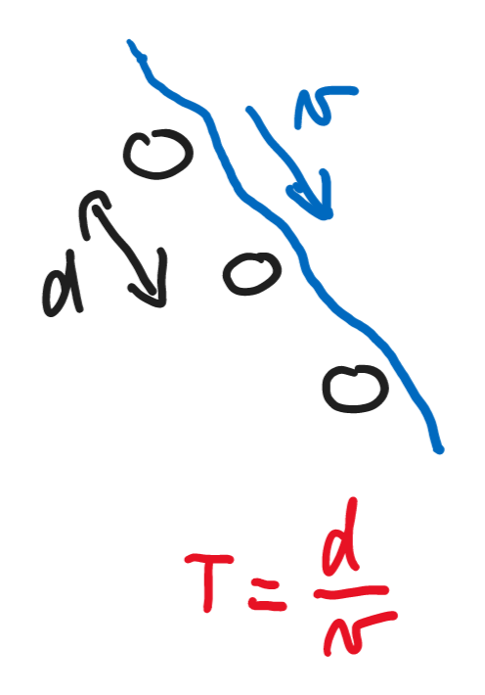
Možné príčiny
Vydáva zvuk samotná voda, alebo sa rozkmitalo sitko ako membrána? Skúste zatlmiť stred membrány tenkým predmetom (špendlík a pod.) – prúd vody to neovplybní, ale kmity sitka áno. Zmení sa zvuk?
Závisí frekvencia od rýchlosti prúdu?

Slide 5
9. Kmitajúca skrutka
Na naklonenú rovinu položte bokom skrutku a uvoľnite ju. Počas pohybu nadol môže dochádzať k rastúcim kmitom skrutky. Preskúmajte, ako pohyb skrutky a rast kmitov závisí od príslušných parametrov.

Slide 6
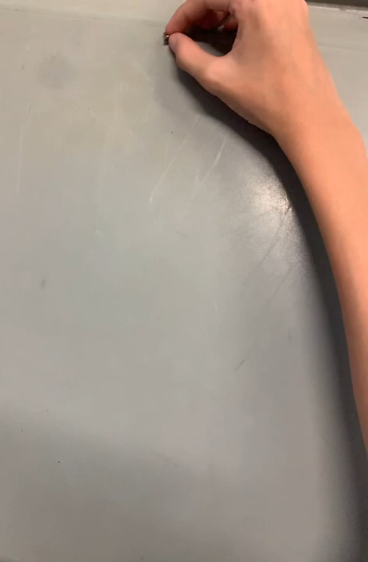
Demonštrácia javu

Slide 7
Čo vidno na videu?
Kombinácia šmýkania a kmitania = trenie hrá kľúčovú úlohu
Nájsť vhodný sklon (veľmi citlivé), funguje na dreve aj na skle, nájsť vhodný materiál
  Malý sklon – nešmýka sa, iba sa kýve
  Veľký sklon – iba sa zošmykne
  Optimálny sklon – pomerne rýchly pohyb – nájsť dostatočne dlhú plochu + vysokorýchlostný fotoaparát

Slide 8
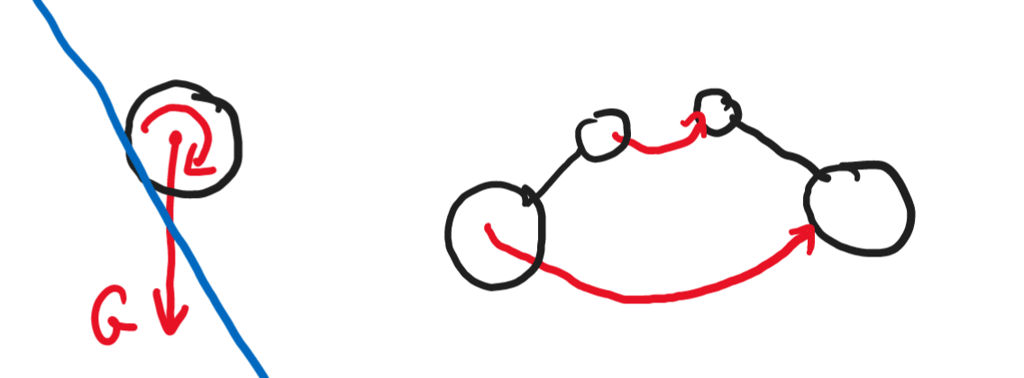
Čo vidno na videu?
Kratšia skrutka – prudší kývavý pohyb = lepší efekt? Overiť rôzne dĺžky skrutiek (možno kúpiť skrutky s rôznou dĺžkou a rovnakým priemerom hlavičky aj tela).
Prečo sa amplitúda kmitov zvyšuje?

Slide 9
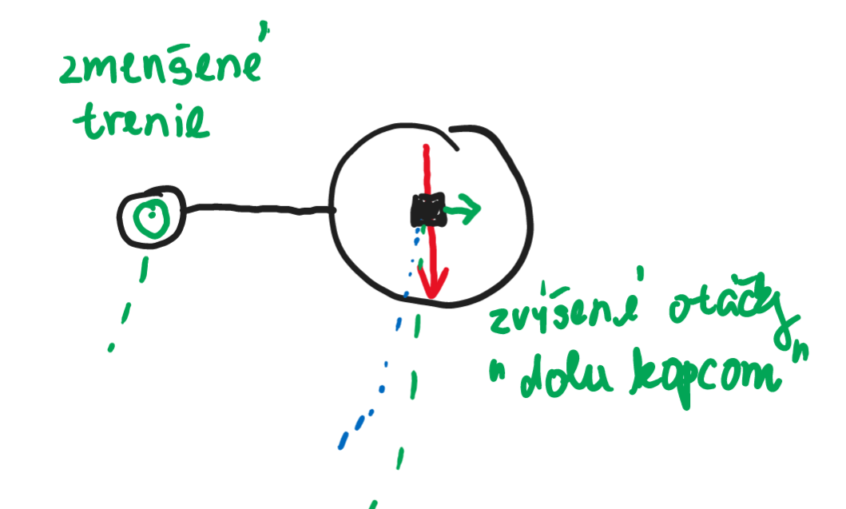
Čo vidno na videu?
Prečo sa amplitúda kmitov zvyšuje?

Slide 10
14. Zákon lomu
Vertikálny prúd sa pri prechode cez naklonené sito s jemnými okami môže lámať. Navrhnite zákon pre takýto lom a preskúmajte relevantné parametre.

Slide 11
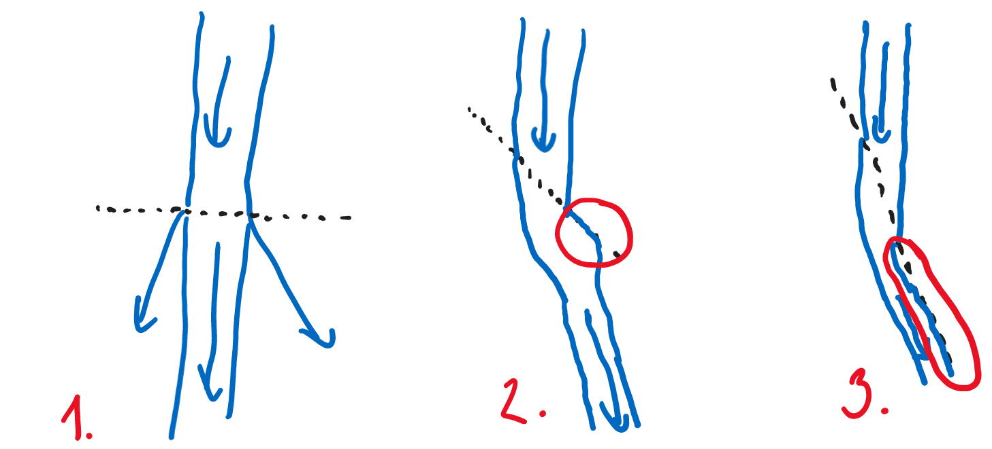
Čo možno pozorovať
Kolmý dopad – priamy prechod / rozptyl separátnych prúdov
Šikmý dopad – zmena smeru prúdu
Veľmi šikmý dopad –
- voda steká po sitku

Slide 12
Možné príčiny
Povrchové napätie? Závisí uhol od neho? Skúste vodu so saponátom. S rastúcou rýchlosťou by sa mal uhol odklonu zmenšovať (sila povrchového napätia zostáva, hybnosť rastie)
Ak nie - náraz vody do sitka? Uhol odklonu by nemal závisieť od rýchlosti prúdu.
Aký vplyv má veľkosť otvorov a materiál, z ktorého je sitko vyrobené?

